Slide 1
Akies optinės savybės
Parengė :
Elektrėnų savivaldybės Semeliškių gimnazijos,10 kl.,
mokinė Agnė Beizaraitė
mokytoja Snieguolė Klimovičienė

Slide 2
TURINYS
TIKSLAS............................................................................................3
AKYS – VIENAS SVARBIAUSIŲ JUTIMO ORGANŲ...........4
AKIES SANDARA............................................................................5
AKIS – OPTINĖ SISTEMA...........................................................6
AKOMODACIJA..............................................................................7
GERIAUSIAS MATYMO NUOTOLIS........................................8
KAM REIKALINGA ANTROJI AKIS?........................................9
AKIŲ LIGOS...................................................................................12
TRUMPAREGYSTĖ.......................................................................14
TOLIAREGYSTĖ..........................................................................16
ASTIGMATIZMAS.....................................................................18
AKINIAI..........................................................................................21
TAI ĮDOMU!...................................................................................24
UŽDAVINIAI.................................................................................29
INFORMACIJOS ŠALTINIAI..................................................35

Slide 3
TIKSLAS
Supažindinti su akies lęšiuko savybėmis, akies ydomis ir jų koreagavimo galimybėmis.

Slide 4
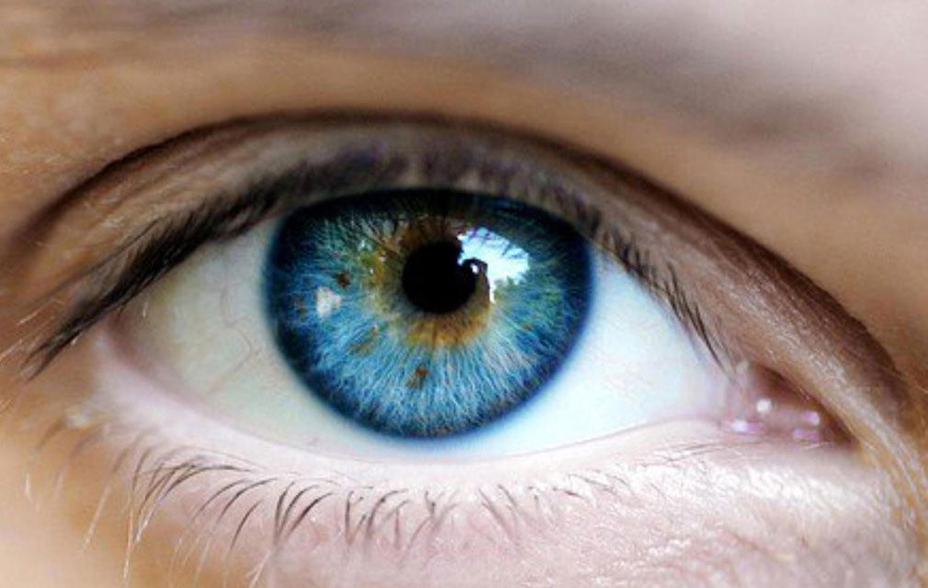
AKYS - VIENAS SVARBIAUSIŲ JUTIMO ORGANŲ
Akių dėka žmogus sėkmingai gali orientuotis aplinkoje, prie jos prisitaikyti arba ją keisti tik nuolat gaudamas informacijos. Akys priima kūnų spinduliuojamą šviesą ar atspindimą šviesą, dėl šių priežasčių žmogus mato, kas dedasi aplink jį.

Slide 5
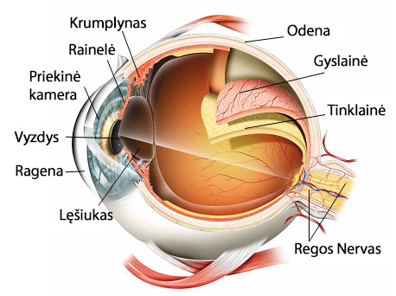
AKIES SANDARA

Slide 6
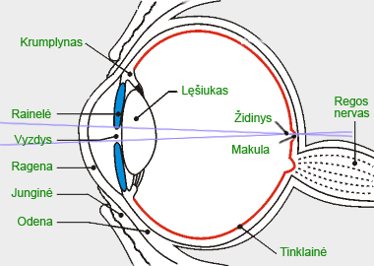
AKIS - OPTINĖ SISTEMA
Akies optinę sistemą sudaro : ragena, lęšiukas ir stiklakūnis.Veikia kaip mažo židinio nuotolio glaudžiamasis lęšis. Spinduliai, sklindantys nuo daikto, perėję tokį lęšį, akies tinklainėje sudaro tikrąjį, sumažintą ir apverstą daikto vaizdą, kuris sudirgina regimojo nervo galūnes. Šis signalas perduodamas į smegenis, ir žmogus mato "pataisytą" atvaizdą - neapverstą daiktą.

Slide 7

AKOMODACIJA
AKOMODACIJA – akies sugebėjimas ryškiai matyti objektus įvairiu atstumu, keičiant lęšiuko išgaubtumą bei laužiamąją gebą.
Jei daiktas yra toli nuo akies, jo atvaizdas tinklainėje susidaro neįtempiant akies raumenų. Daiktą artinant, raumenys taip keičia lęšiuko iškilumą ( kartu ir jo židinio nuotolį bei laužiamąją gebą), kad atvaizdas vėl atsiduria tinklainėje.

Slide 8
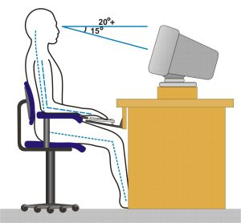
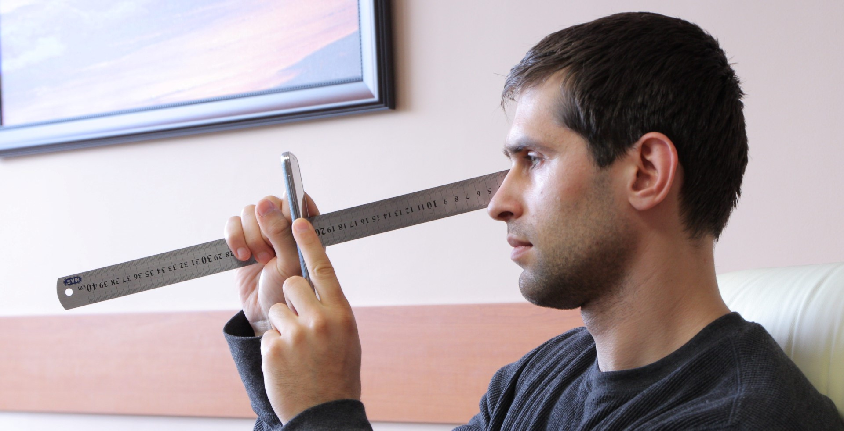
GERIAUSIO MATYMO NUOTOLIS - mažiausias atstumas , kuriuo akis be raumenų įtempimo gali įžiūrėti daikto detales. Jis yra apie 25cm. Būtent šitokiu atstumu reikia laikyti sąsiuvinį, kuriame rašome, knygą, kurią skaitome, ir t.t.

Slide 9
KAM REIKALINGA ANTROJI AKIS?
Žmogus turi dvi akis. Tačiau daikto atvaizdas puikiai gaunamas viena akimi. Taigi, kam reikalinga antroji?
Į daiktus žiūrėdami abiem akim, juntame visus tris matmenis : aukštį, plotį ir gylį, todėl galime puikiai suvokti, kaip nutolę yra daiktai. Viena akimi trimatė erdvė būtų suvokiama prasčiau.

Slide 10
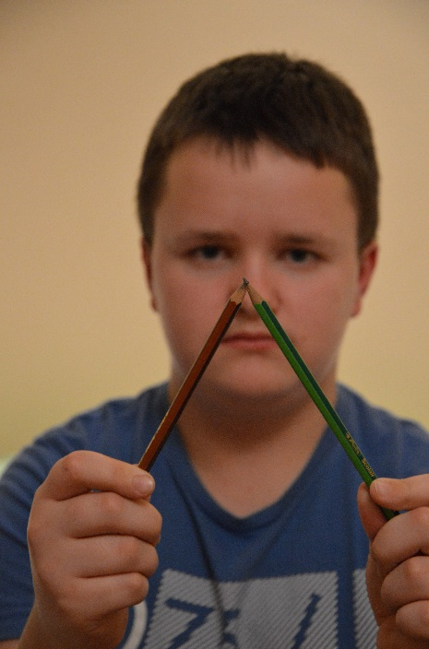
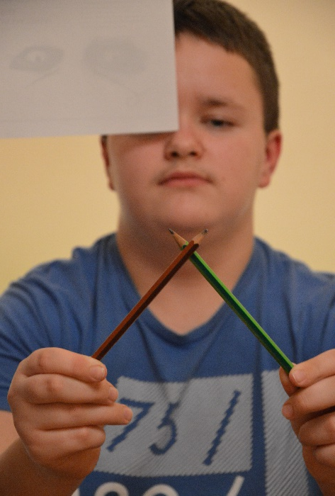
Bandymas nr. 1
Eksperimentuojamasis į kiekvieną ranką paėmė po pieštuką ir sulietė smaigaliais. Tai visiškai nesunku.
Vėliau bandymas buvo kartojamas uždengus vieną akį. Deja, nepavyko.
Šis bandymas yra įrodymas to, kad tiek viena, tiek kita akis mums yra būtinos.

Slide 11
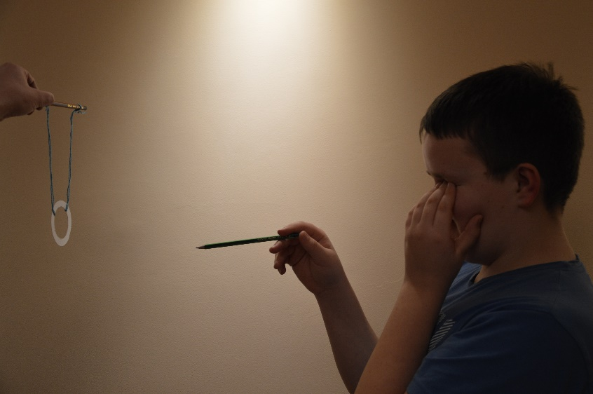
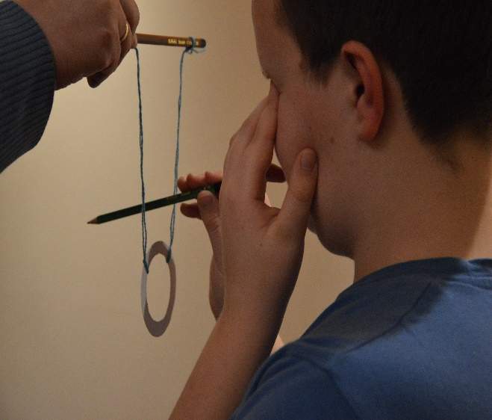
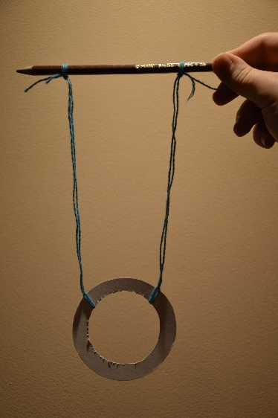
Bandymas nr.2
Iš kartono išsikirpau tuščiavidurį apskritimą, kurį naudojau kaip movą, tuomet su siūlu pritvirtinau prie pieštuko.
Laikiau taip, kad tai būtų vienoje plokštumoje, kaip ir eksperimentuojamas žmogus.
Užsidengęs vieną akį jis turėjo prieiti prie movos ir perkišti pieštuką per ją.
Kadangi viena akimi negalime tiksliai įvertinti atstumų - pataikyti nepavyko.

Slide 12
AKIŲ LIGOS

Slide 13
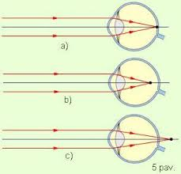
a) Vaizdo susidarymas sveikoje akyje;
b) Vaizdo susidarymas trumparegio akyje;
c) Vaizdo susidarymas toliaregio akyje.

Slide 14
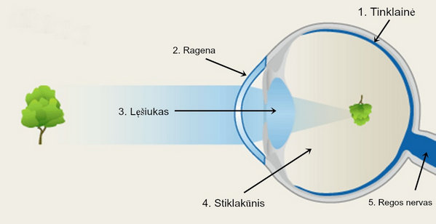
TRUMPAREGYSTĖ
Trumparegystė – tai akių refrakcijos (gebėjimo laužti šviesos spindulius) yda, kai žmogus blogai mato tolimus daiktus, nes jų vaizdas susidaro prieš tinklainę. Trumparegių žmonių akies obuolys būna per daug pailgas arba pernelyg iškilusi ragena, dėl to į akį patenkantys spinduliai susitinka nepasiekę tinklainės.

Slide 15
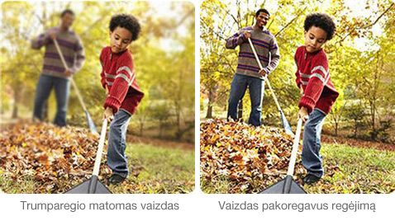

Slide 16
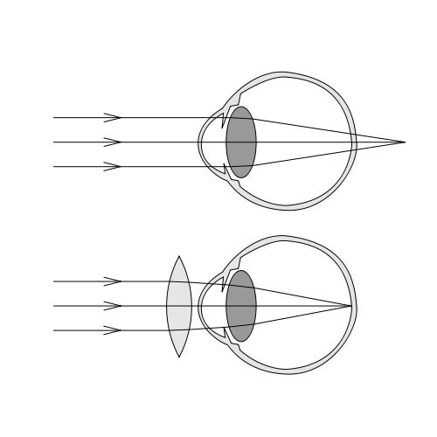
TOLIAREGYSTĖ
Toliaregystė – tai akių refrakcijos (gebėjimo laužti šviesos spindulius) yda, kai matomų objektų vaizdas susidaro už tinklainės, todėl žmogus geriau mato toli esančius daiktus, ir blogai – esančius arti. Įgimtos toliaregystės atveju akies obuolys būna sutrumpėjęs . Objektus esančius arti mato neryškiai.

Slide 17
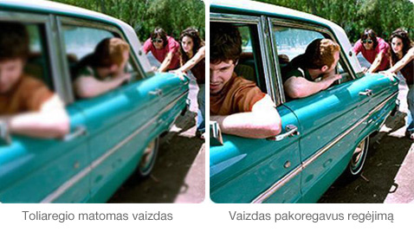

Slide 18
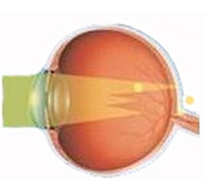
ASTIGMATIZMAS
Astigmatizmas – tai dviejų skirtingo laipsnio refrakcijų susidarymas vienoje akyje. Jis dažnai būna paveldėtas, arba įgimtas. Turintis šį regėjimo sutrikimą žmogus daiktus mato neryškiai, tarsi su šešėliu, nes akyse šviesos spinduliai lūžta nevienodai, jie fokusuojasi skirtingose vietose ir aiškus daikto vaizdas nėra sukuriamas. Astigmatizmas gali pasireikšti ir trumparegiams ir toliaregiams.

Slide 19


Slide 20
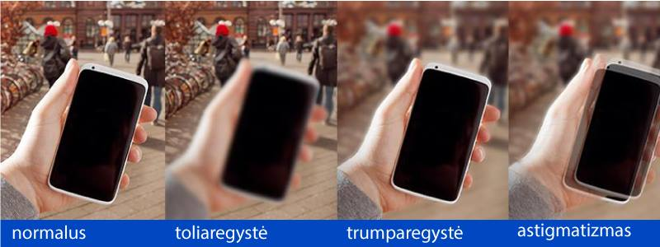

Slide 21
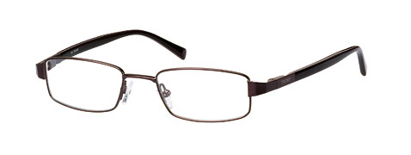

AKINIAI
Akiniai – ant veido uždedamas lengvas optinis įtaisas, naudojamas regos ydoms koreguoti arba akims apsaugoti nuo žalingo aplinkos poveikio.

Slide 22
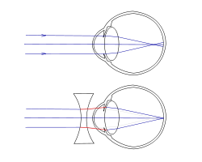
Trumparegiams :
sklaidomieji lęšiai - sumažina laužiamąją gebą. Jų akinių laužiamoji geba gali būti:
-0,5D; -2D; -3,5D.

Slide 23

Toliaregiams :
glaudžiamieji lęšiai - didina laužiamąją gebą.
Jų akinių laužiamoji geba gali būti :
+1D; +2,5D; +3D.

Slide 24
TAI ĮDOMU!

Slide 25
AKINIAI (APIE 1280 m.)
Akiniai naudoti jau kelis šimtmečius prieš Kristų Kinijoje ir Japonijoje. Išmoningų Azijos meistrų pagaminti stiklai buvo rišami prie ausų. Taip akinius nešiojo ir graikai su romėnais. Istoriniai šaltiniai mini garsųjį 106–43 metais prieš Kristų gyvenusį senovės romėnų politiką, filosofą M.T. Ciceroną, nešiojusį akinius.
Tikrieji akiniai, manoma, buvo išrasti Venecijoje apie 1280-uosius. Lašas sustingusio skaidraus stiklo, iš kurio buvo gaminami Venecijos veidrodžiai, atsitiktinai atkreipė vieno stikliaus dėmesį – paėmęs stiklą į ranką pastebėjo, kad jis padidina daiktus.
XIII a. pabaigoje Venecijos stikliai pradėjo gaminti akinius, kuriuos sudarė du lęšiai su rėmeliais ir trumpomis kojelėmis. Kojelės būdavo tarpusavyje sujungtos ašimi virš nosies. Rėmeliai buvo gaminami iš medžio, metalo, banginio ūsų, vėliau ir iš varinės vielos. Trumparegiams tinkančius įdubusius lęšius, kurie tiko žiūrėti į tolį, pradėta gaminti tik daugiau nei po šimto metų.
J.Gutenbergo spausdinimo mašina knygas padarė prieinamas kiekvienam ir keleriopai padidino akinių paklausą. Bet XV amžiuje akiniai buvo prabangos prekė – juos vieni kitiems giminaičiai palikdavo net testamentu.

Slide 26
XVIII amžiuje buvo sugalvotos užausinės kojelės. Maždaug tuo pat metu žymus JAV politikas ir mokslininkas Benjaminas Franklinas sukūrė dvigubos paskirties akinius – jam jų reikėjo ir skaityti, ir žiūrėti į tolį. Franklinas nusprendė perpjauti lęšius skersai pusiau ir viršutinėje rėmelių dalyje įtvirtinti vienos paskirties lęšių puseles, o apatinėje – kitos.
Gerinti regėjimą buvo naudojami ne tik akiniai. Vienas akinių prototipų – lornetas. Tai akiniai su rankenėle. Jie buvo ypač populiarūs tarp XVIII amžiaus aristokratų. Po šimtmečio kariškiai ir aristokratai pradėjo nešioti monoklius – apvalius stiklus vienai akiai. Monoklis simbolizavo priklausymą visuomenės grietinėlei. Šiek tiek vėliau paplito pensnė. Tai akiniai be kojelių, nešiojami ant nosies. Bet nei monoklis, nei lornetas, nei pensnė neįsitvirtino – paprasti akiniai iki šių dienų nepakeičiami.
Istorikai, studijuodami Lietuvos didžiojo kunigaikščio Vytauto epochos rašytinius šaltinius, aptiko duomenų, kad tiek Vytautą, tiek Jogailą persekiojo akių ligos. Štai 1401-aisiais Vytautas prašo Vokiečių ordino didžiojo magistro atsiųsti akių gydytoją.

Slide 27
KONTAKTINIAI LĘŠIAI (1910 m.)
X -XI amžiuje Europoje vyresnio amžiaus vienuoliai skaitymui naudojo vadinamuosius skaitymo akmenis. Jie buvo gaminami iš natūralaus stiklo - kvarco. Maždaug teniso kamuoliuko dydžio skaidrų rutuliuką perpjovus pusiau gaudavo du didinamuosius lęšius, kuriuos laikydami prie akių skaitydavo.
Kontaktinį lęšį, panašų į dabartinį, pirmasis aprašė ir jo brėžinį maždaug 1508m. sukūrė Leonardo da Vinci. Įdėtas į akį jis turėjo pakeisti optinius akies gebėjimus.
XIX a. pabaigoje imta rankomis gaminti stiklinius kontaktinius lęšius.
1949m. sukurti pirmieji rageniniai kontaktiniai lęšiai.
XXI a. pradžioje atsirado silikono hidrogelio kontaktiniai lęšiai.
LIETUVOJE kontaktinius lęšius 1930m. Kaune pavieniams ligoniams pradėjo taikyti oftalmologas Petras Avižionis.

Slide 28
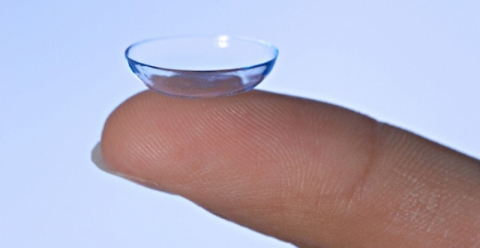

Slide 29
UŽDAVINIAI

Slide 30


Žmogus ryškiausiai daiktus mato 0,2m atstumu. Kokius akinius reikia išrašyti, kad jis galėtų grožėtis žvaigždėmis ?
Duota : d = 0,2 m - atstumas nuo akies iki daikto;
f₀ = 0,25 m - geriausio matymo nuotolis.
Rasti : akinių laužiamąją gebą $D_{2}$.

Slide 31

Sprendimas
Akinių ir akies sistemos laužiamoji geba D = $D_{1}$ + $D_{2}$; čia $D_{1}$ - akies laužiamoji geba.
Kadangi akis taip pat lęšis, tai D₁ = $\frac{1}{d}$ + $\frac{1}{f}$; čia f - atstumas nuo
akies lęšiuko iki tinklainės ( d = 0,2 m). Akies ir akinių sistemos
D = $\frac{1}{f_{0} }$ + $\frac{1}{f}.$Ši sistema sudaro tiriamąjį daiktų atvaizdą ryškų, kai tie daiktai yra geriausio matymo nuotolyje (f₀ =0, 25 m ).
Apskaičiuojame sistemos ir akies laužiamųjų gebų skirtumą :
$D−D_{1}= \frac{1}{f_{0}}+ \frac{1}{f}− \frac{1}{d}− \frac{1 }{f}= \frac{1}{f_{0}}− \frac{1}{d}$;
Pasinaudoję formule D = $D_{1}$ + $D_{2}$, gauname $D_{1}+D_{2}−D_{1}= \frac{1}{f_{0}}− \frac{1}{d}$ .
Iš čia $D_{2}= \frac{1}{f_{0}}− \frac{1}{d}$. Atliekama skaičiavimus.
$$D_{2}= \frac{1}{0,25}− \frac{1}{0,2}=4−5= −1D$$
Ats.: -1D

Slide 32

Toliaregė akis gali skaityti tekstą 60 cm atstumu. Kokių akinių reikia skaitymui 30 cm atstumu ? Jei du lęšiai yra arti vienas kito, jų laužiamoji geba susideda. Tarkime, kad akinių lęšis yra arti akies. Kokių akinių reikia trumparegiui , kuris aiškiai mato ne toliau 30 cm ?
Duoda : d = 0,6 m - atstumas nuo akies iki daikto;
d = 0,3 m - atstumas nuo akies iki daikto;
Rasti : D' - akinių laužiamąją gebą.

Slide 33
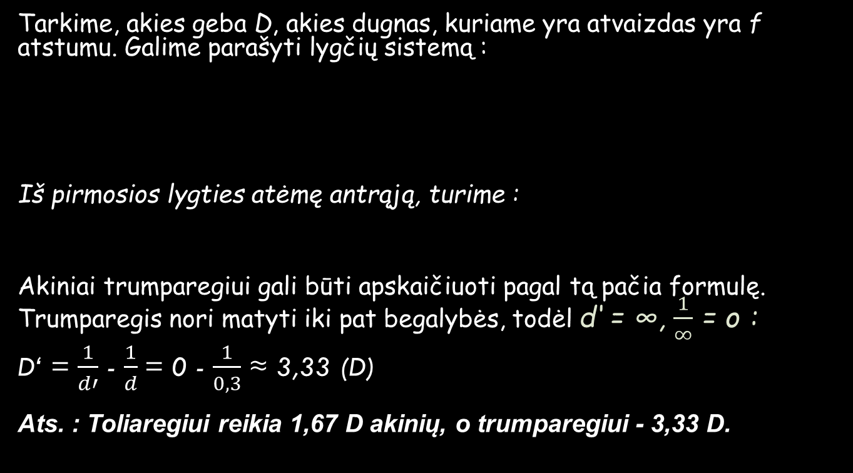


Sprendimas
Tarkime, akies geba D, akies dugnas, kuriame yra atvaizdas yra f atstumu. Galime parašyti lygčių sistemą :
Iš pirmosios lygties atėmę antrąją, turime :
Akiniai trumparegiui gali būti apskaičiuoti pagal tą pačia formulę. Trumparegis nori matyti iki pat begalybės, todėl d‘ = ∞, $\frac{1}{∞}$ = o :
D‘ = $\frac{1}{d′}$ - $\frac{1}{d}$= 0 - $\frac{1}{0,3}$ ≈ 3,33 (D)
Ats. : Toliaregiui reikia 1,67 D akinių, o trumparegiui - 3,33 D.
$$\left\{\begin{aligned}D= \frac{1}{d}+\frac{1}{f} \\ D+D^{′}= \frac{1}{d′}+\frac{1}{f}\end{aligned}\right\}$$
D‘ = $\frac{1}{d′}− \frac{1}{d}= \frac{1}{0,3}− \frac{1}{0,6}= \frac{1}{0,6}≈$1,67 (D)

Slide 34
Klausimynas...
1) Kuo į akis yra panašūs šiuolaikiniai fotoaparatai ?
Ats.: Abu gali keisti optinę gebą bei spindulių įėjimo angos skersmenį, turi užraktą (akis - voką).
2) Kuriuo atveju - toliaregystės ar trumparegystės - akiniai padidina lęšio apšviestumą ?
Ats. : Apšviestumą gali padidinti tik glaudžiamieji lęšiai. Tai tinka toliaregystei.
3) Kurie žmonės - trumparegiai ar toliaregiai išskiria artimesnius taškus ?
Ats. : Trumparegiai. Jie mato artimesnius taškus, dėl to atstumas tarp išskiriamų taškų turi būti mažesnis.
4) Senstančio žmogaus geriausio matymo atstumas didėja. Ar turi tai įtakos naudojamo mikroskopo didinimui ?
Ats.: Mikroskopo didinimas turi didėti , nes jis yra tiesiogiai proporcingas stebėtojo geriausio matymo atstumui.

Slide 35
INFORMACIJOS ŠALTINIAI
V. Valentinavičius, Fizika 10 kl., Šviesa., 2006.
„Fizikos įdomieji eksperimentiniai uždaviniai“ , Šiauliai, 1998.
www.wikipedia.org/
http://wap.op.lt/demo_images/toliaregio-vaizdas.jpg
http://www.optikospasaulis.lt/demo_images/DT1.jpg
http://sveikata.tv3.lt/uploads/modules/articles/580x300/2012/03/ka-reiketu-zinoti-apie-kontaktinius-lesius-210.jpg?t=1332233553
http://vezejugidas.lt/wp-content/uploads/2012/02/klaustukas2.jpg
http://salasta.lt/image/data/LOGO/klaustukas.jpg
http://www.akiuchirurgija.lt/images/default/source/ast_a.jpg
https://encrypted-tbn3.gstatic.com/images?q=tbn:ANd9GcToRK5YtlEawDkf74j8P6vnvcvXMXFIgiQBFArx47QAxS4UFn5H

Slide 36
http://www.arvydas.net/wp-content/uploads/2008/01/akis.jpg
http://sveikaakis.lt/wp-content/uploads/2014/03/eye.jpg
http://www.homosanitus.lt/pic/AKIS!.gif
http://www.zdravlje.eu/wp-content/uploads/2011/09/Akomodacija.jpg
http://ik.su.lt/~mariusbm/optika/teorija/paveiksliukai/32.JPG
http://wap.op.lt/demo_images/trumparegio-vaizdas.jpg
http://www.optikospasaulis.lt/demo_images/toliaregio-vaizdas.jpg
http://upload.wikimedia.org/wikipedia/commons/thumb/f/ff/Netaisyklingas_vaizdo_formavimasis_su_lietuvi%C5%A1kais_pavadinimais.png/220px-Netaisyklingas_vaizdo_formavimasis_su_lietuvi%C5%A1kais_pavadinimais.png

